Slide 1
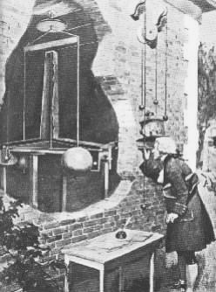
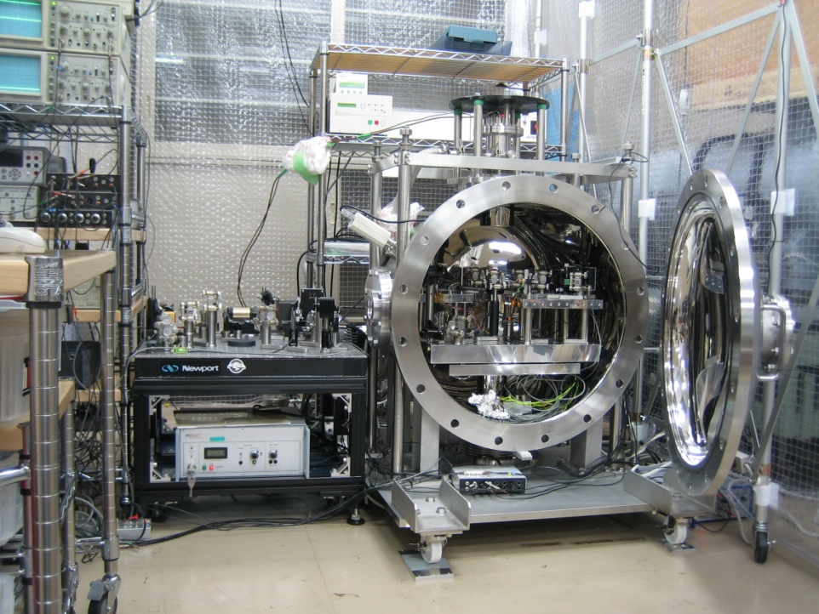
重力逆二乗則の検証実験
安東 正樹
(京都大学 理学研究科)

Slide 2
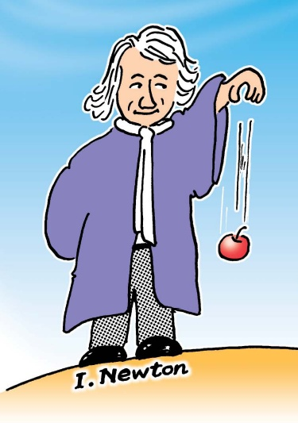
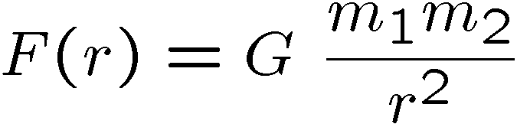
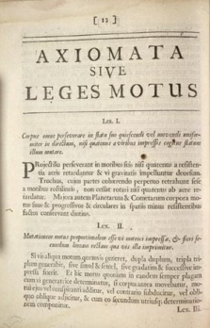
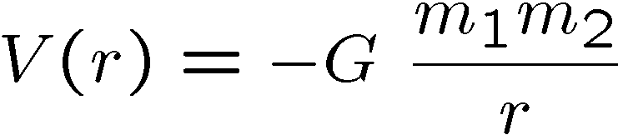
重力の逆二乗則
ニュートン重力の大きさ
2つの質点間の
距離の2乗に反比例
ポテンシャル
物理学・宇宙物理学の基本法則
イラスト: Tom Haruyama (2005)

Slide 3

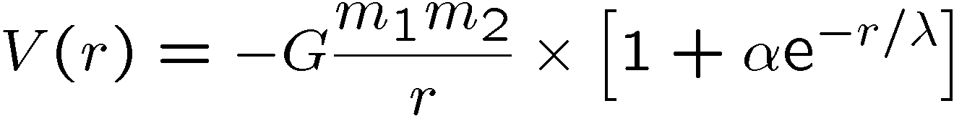


重力逆二乗則の検証
重力法則 --- 基礎物理法則
→ 実現可能な最高の精度で検証されているべき
逆二乗則からのずれの検証
重力の大きさ
の形を仮定
重力場に湯川型のポテンシャル補正項
補正項
: 補正項の大きさ
: 補正項の距離スケール
α−λ 図で上限値を与える

Slide 4
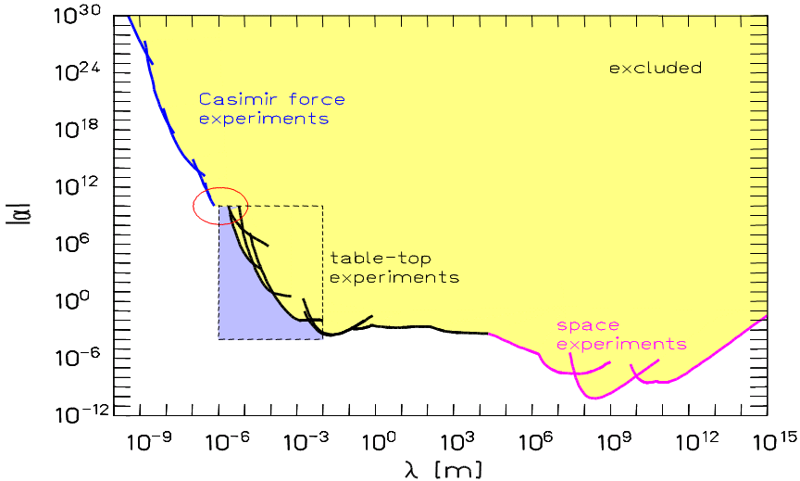
重力逆二乗則の検証
重力法則 --- 基礎物理法則
→ さまざまなスケールで重力逆二乗則の検証
重力場に湯川型のポテンシャル補正項
補正項
α−λ 図で上限値を与える
Summary by
Eric Adelberger
(Eot-Wash group,
Washington Univ.)
Excluded Region
原子
細菌
人
地球
太陽系

Slide 5
現代物理における重力の逆二乗則
物理学の根本に関わる問題…
階層性問題
(Hierarchy Problem)
重力だけが極端に弱い
補正項に対する上限値
宇宙項問題
(Cosmological Constant Problem)
ダークエネルギーの大きさが、真空場
揺らぎのエネルギーより極端に小さい
余剰次元の存在などで説明できる可能性
→ 微小距離 (0.1mm以下) での
重力の逆二乗則の破れとして現れる

Slide 6
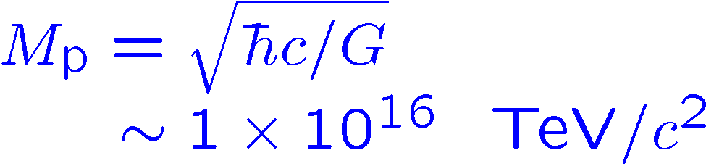
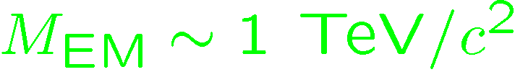
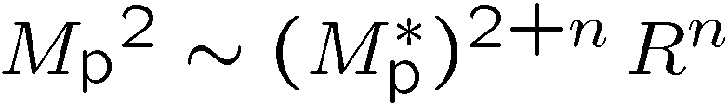

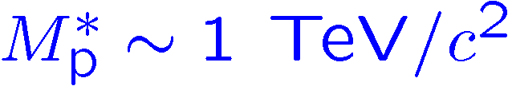
階層性問題
階層性問題 (Hierarchy Problem) : 重力だけが極端に弱い
プランク質量
電弱相互作用のスケール
大きな余剰次元 (large extra dimensions)
の存在で説明できる可能性
N. Arkani-Hamed, et al.,
Phys. Lett. B 429 (1998) 263
重力だけが, 余剰次元に伝搬できる
4+n次元のガウスの法則 → 実効的なプランク質量
余剰次元のスケール
4次元
4+n次元
n=1, R ~ 10¹¹ m
n=2, R ~ 10⁻⁴ m

Slide 7
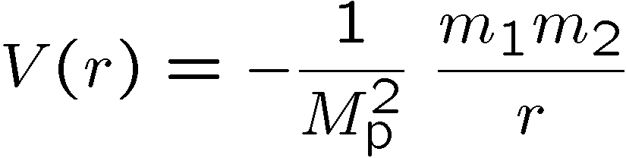

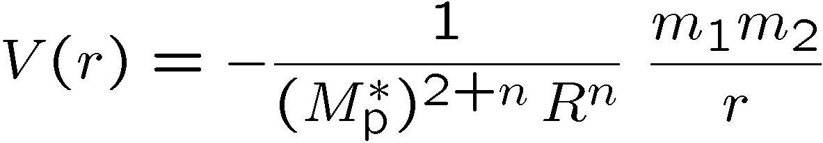
大きな余剰次元と重力
ニュートン重力のポテンシャル
n個の余剰次元がある場合
プランク質量
2+n次元でのガウスの法則
余剰次元のサイズ R
(4+n)次元のプランク質量
r>>R で両者が一致する
4次元
4+n次元
余剰次元のスケール
n=1, R ~ 10¹¹ m
n=2, R ~ 10⁻⁴ m

Slide 8
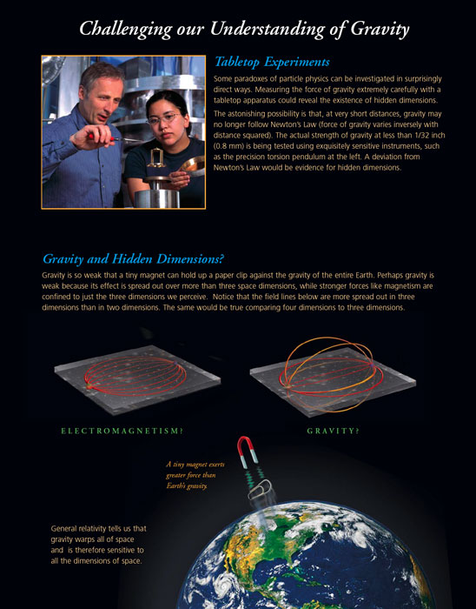
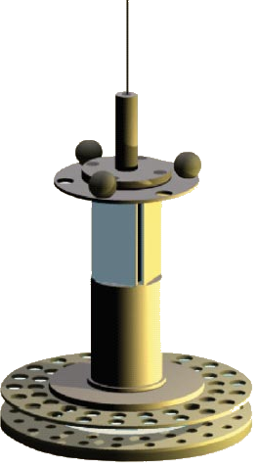
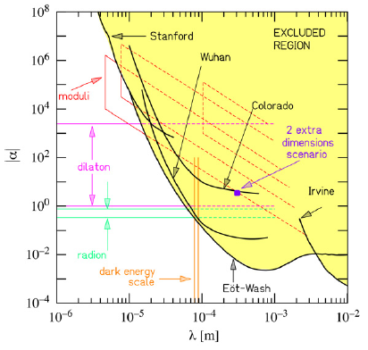
近年の検証実験
From Web Page:
PHYSICS DIVISION
Lawrence Berkeley National Laboratory
ワシントン大 グループ (Eot-Wash group)
D. J. Kapner et al., Phys. Rev. Lett 98 (2007) 021101
タングステン
ファイバー
光てこ用 鏡
テストマス
ソースマス
~ 5 cm

Slide 9
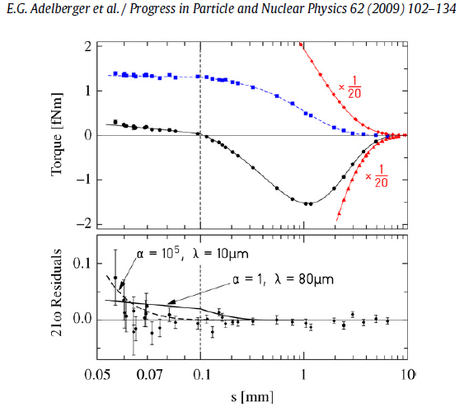
測定結果
42ω
測定されたトルク
21ω
ニュートン重力の
補正板がない場合
ニュートン重力
を引いた残差

Slide 10
逆二乗則の検証
0.1mm以下のスケール
→ 最も良い上限値
|α|<1 , λ =56μm
その他
スタンフォード大
ウーハン大 (中国)
カリフォルニア大 アーバイン
トレント大 (イタリア)
(Phys.Rev.D 77,062006, 2008)
(Phys.Rev.Lett. 98,201101, 2007)
(Phys.Rev.D 32,3084, 1985)

Slide 11
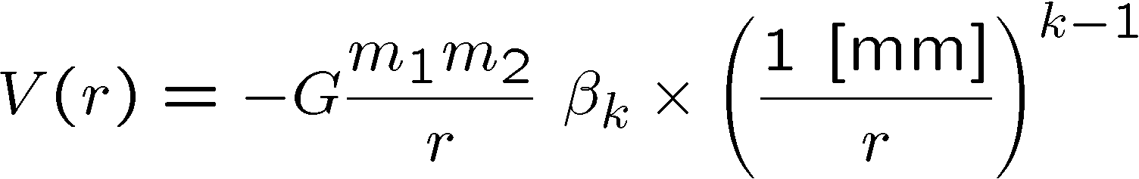
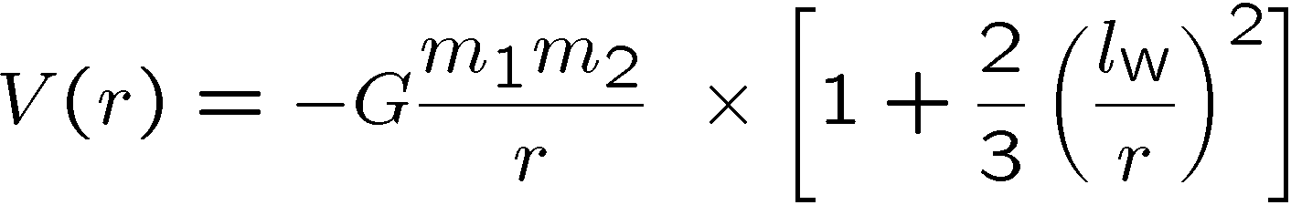

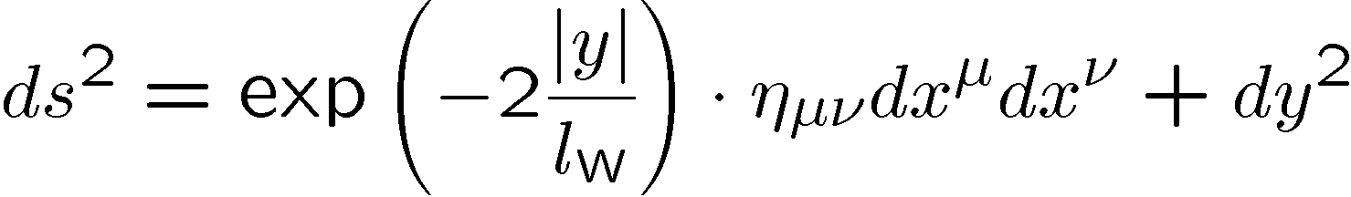
結果の解釈 (1)
E.A.Adelberger et al., Phys. Rev. Lett 98 (2007) 131104
べき乗ポテンシャル形に対する上限値
k
2 4.5 x 10⁻⁴
3 1.3 x 10⁻⁴
4 4.9 x 10⁻⁵
5 1.5 x 10⁻⁵
C.L. 68%
Randall-Sundrumモデル (RS-II model)
k=3のときで考えればよい
(C.L. 68%)

Slide 12

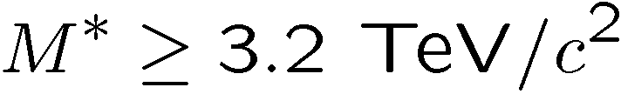

結果の解釈 (2)
大きな余剰次元 (Large extra dimensions)
最も大きな余剰次元のスケール
(C.L. 95%)
n=2のときのエネルギースケール
(C.L. 95%)
(参考) M*についての他の制限
n=2 n=4 n=6
加速器実験 LEP 1.2 0.73 0.53
Tevatron 1.14 0.86 0.78
超新星爆発 SN1987A 5 1 0.1
川崎雅裕
「TeV重力理論」
別冊・数理科学(2009)
太った重力子 (Fat graviton)
(C.L. 95%)

Slide 13
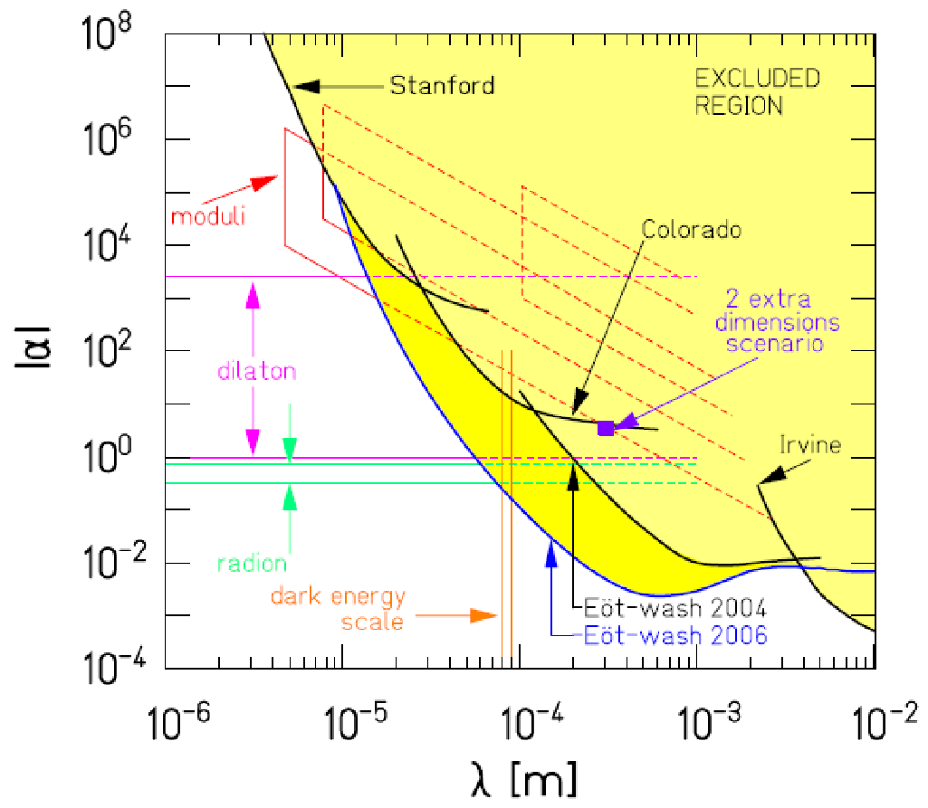
研究の目標
実験の目標:
補正項に対する上限値の更新
逆二乗則の破れの探査
初期目標 ：
1mm程度のスケールでの測定
|α|<10⁻⁴ , λ =1-3 mm
(従来の上限値を2桁更新)
次の段階 :
0.1mm程度のスケールでの測定
|α|<10⁻² , λ =0.1 mm

Slide 14
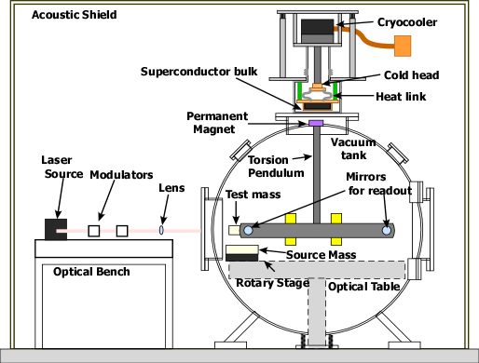
実験装置の全体構成
マイケルソン干渉計
試験マス両端の差動変動 (回転) 測定
光源: Nd:YAGレーザー
波長 1064nm, 出力 50mW
真空槽
直径600mm円筒形
真空度 10⁻⁵ Pa (ターボポンプ)
防音・断熱シールド内に設置
超伝導体バルク
直径 600mm, 厚さ 20mm
転移温度 ~92K
パルス管冷凍機
最低到達温度 ~40K
バルブユニット分離 → 低振動化
柔軟ヒートリンクによる防振
Gd₁Ba₂Cu₃O_{6.9} : 70.9%
Gd₂Ba₁Cu₁O₇ : 19.2%
棒状ねじれ秤
長さ500mm程度
先端にテストマスを設置
ソースマス形状を工夫
→ Null測定を行う

Slide 15

Experimental Setup
Clean booth
Control circuits
Cryocooler
Super-
conductor
Vacuum Tank
Laser source
and input optics
Test mass
Michelson
interferometer
Test mass
driver
February 2010 at Kyoto University

Slide 16
ソースマスとテストマス
・ Null測定を目指す
測定結果からニュートン重力成分を差し引く
→ 系統誤差などの影響を受けやすい.
ニュートン重力場が測定結果に表れないような測定系にしておく
理想形
ソースマス: 球殻
テストマス: その内部のマス
現実的な系
ソースマス: 円柱形
テストマス: 円筒形
球殻内部は一様ポテンシャル
円筒内部では、力がキャンセル

Slide 17
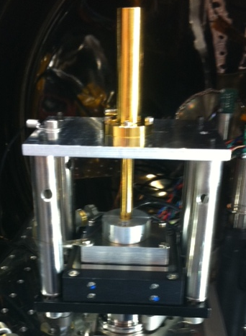
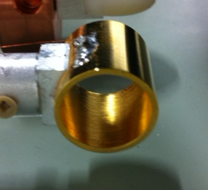
ソースマスとテストマス
ソースマスと駆動部
テストマスとねじれ振り子
・ソースマス
タングステン棒に金メッキ
直径6mm, 長さ 100mm
・駆動部
PZTステージ レンジ 500μm
・テストマス
力を受ける部分 : 円筒形
タングステンに金メッキ
外径 15 mm, 内径 13 mm
高さ 15 mm
シールド
ソースマス
PZTステージ

Slide 18
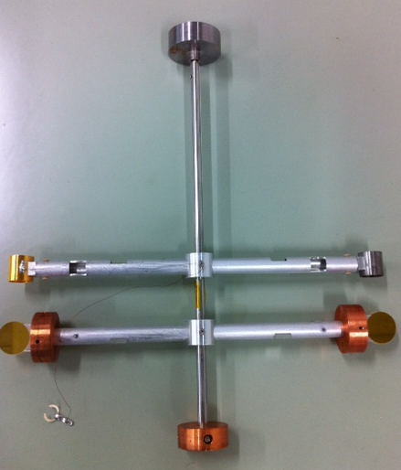
振り子
・ねじれ振り子
超伝導磁気浮上, 腕の長さ ~110 mm
永久磁石
(周囲に鉄ヨーク)
テストマス
干渉計用 鏡
銅製おもり

Slide 19
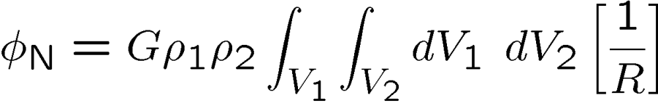
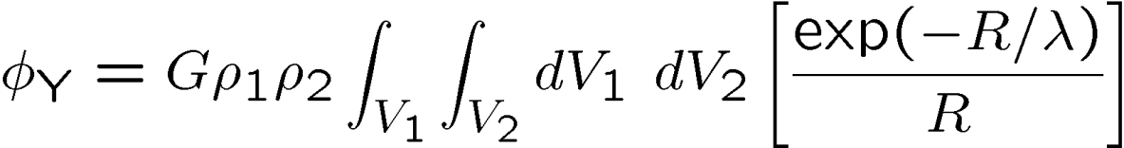
力の計算
マスは質点ではない
数値積分によってポテンシャルを計算 (6重積分)
ニュートン重力
湯川ポテンシャル
V₁, V₂ : ソースマス, テストマスの形状
ρ₁, ρ₂ :ソースマス, テストマスの密度
力を計算
力の微分を計算
やや重い計算 → 少し計算手順を工夫 一つのλあたり ~1/4 day

Slide 20

力の計算
数値計算結果の一例
ソースマス- テストマス間距離(ギャップ) : 1mm
ニュートン重力 5 x 10⁻¹³ N/mm
湯川項 1 x 10⁻¹¹ N/mm
(α=1, λ=1mm)
テストマス
ソースマス
※図はイメージです

Slide 21
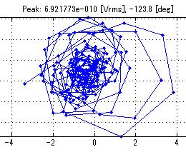

測定と信号処理
測定の流れ
テストマス
・ソースマス駆動
周波数 0.07Hzの正弦波
振幅 ±150μm
振り子アーム
ソースマス
シールド
力(トルク)
を計測
ソースマス駆動
変調により、
力の微分を測定
・長時間測定とデータ処理
積分時間 10hour
ソースマス駆動と同期した
成分を取り出す.
原点
変位 虚部 [nm]
+
*
平均点
変位 実部 [nm]

Slide 22
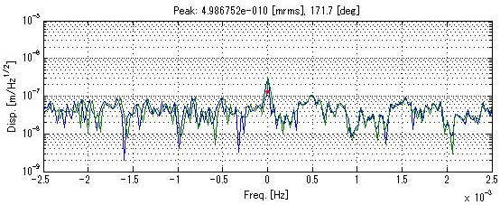

測定結果と解釈
測定結果の例
ソースマス
シールド
ソースマス駆動
・ソースマス駆動
- 周波数 0.07Hzの正弦波
- 振幅 ±150μm
- セッティングの簡便化
→テストマス側面に配置.
- 積分時間 10hour
振り子アーム
力(トルク)
を計測
テストマス
・計算値
ニュートン重力 2 x 10⁻¹² N/mm
湯川項 1 x 10⁻¹¹ N/mm
・測定結果 8 x 10⁻¹¹ N/mm

Slide 23
今後の改良
・カップリングの低減
予想よりも大きな力
→ ニュートン重力以外のカップリング
磁場, 電場, 定盤の傾き・変動, 残留大気
ソースマス駆動に同期した磁場変動がある
磁気
シールド
磁気シールド
・雑音レベルの低減
外部磁場, 並進自由度からのカップリング
磁気シールド
磁場センサ, 地震計の信号
を用いて差し引き.
・信号処理と解釈
位相情報も含めた解析,位相ドリフトの補正.
上限値, 統計誤差・系統誤差の評価.
・振り子の取り換え
→ ワイヤ懸架タイプも準備.

Slide 24
終

Slide 25

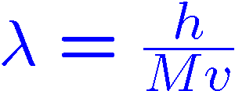
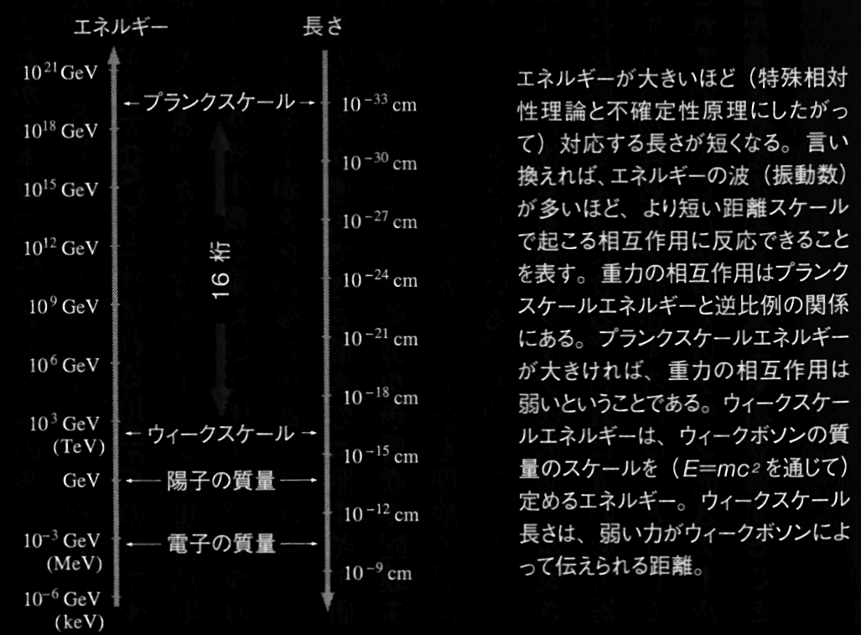
エネルギースケール
相対性理論
量子力学
質量 と エネルギー・運動量の関係
不確定性原理 → 位置と運動量の関係
(相互作用の距離スケール)
プランク質量
電弱相互作用のスケール
(質量の獲得に重要と
考えられるスケール)
L.Randall 「ワープする宇宙」 より

Slide 26
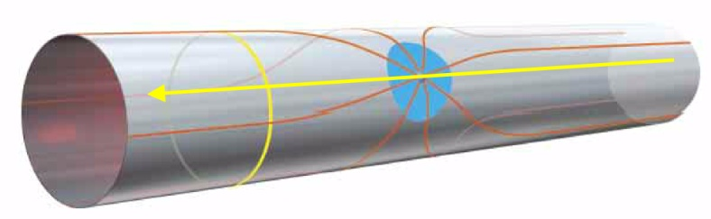
余剰次元とコンパクト化
ブレーン理論
標準模型粒子 : 3+1次元に拘束
重力子 : 10+1次元に伝播
→ 重力は余剰次元に漏れるため弱く見える
Figure Savas Dimopoulos
余剰次元は小さくまるまっている
→ 4次元時空しか認知できない
From Web Page:
PHYSICS DIVISION
Lawrence Berkeley National Laboratory

Slide 27
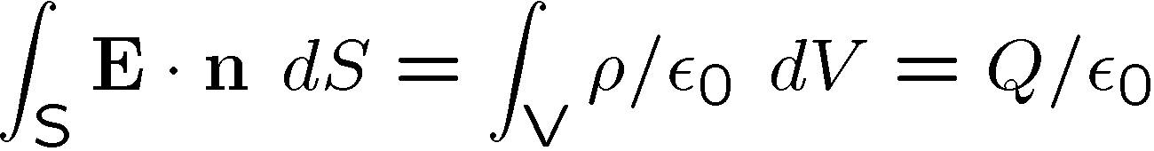

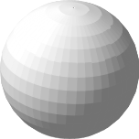
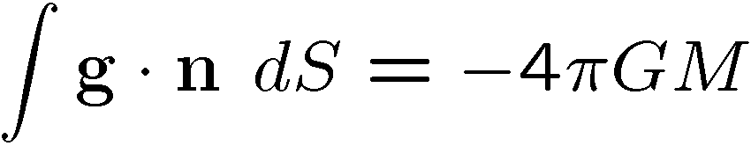


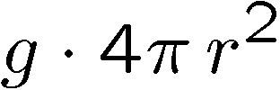
重力のガウスの法則
電磁気からの類推
電荷 Qの点粒子が
単位電荷を持つ粒子に及ぼす静電気力
ガウスの法則
質量 Mの質点が
単位質量に及ぼす重力
力は球面の表面積に反比例
→ 3次元空間では 重力の逆二乗則

Slide 28

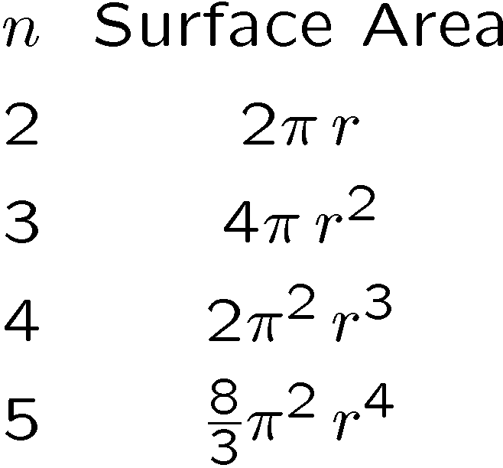

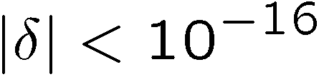
n次元でのガウスの法則
空間n次元のとき
n次元球の表面積
n次元球の表面積
重力の逆二乗則 からのずれ
重力の逆二乗則の検証
の形を仮定
が検証されている
電磁気力の逆二乗則の検証
E.R.Wiliams , et.al.,
Phys. Rev. Lett. 26 (1971) 721.

Slide 29
(1) イントロダクション
(2) 微小距離での検証実験
(3) 実験の概要
(4) まとめ

Slide 30
(1) イントロダクション
重力逆二乗則と余剰次元
検証実験

Slide 31
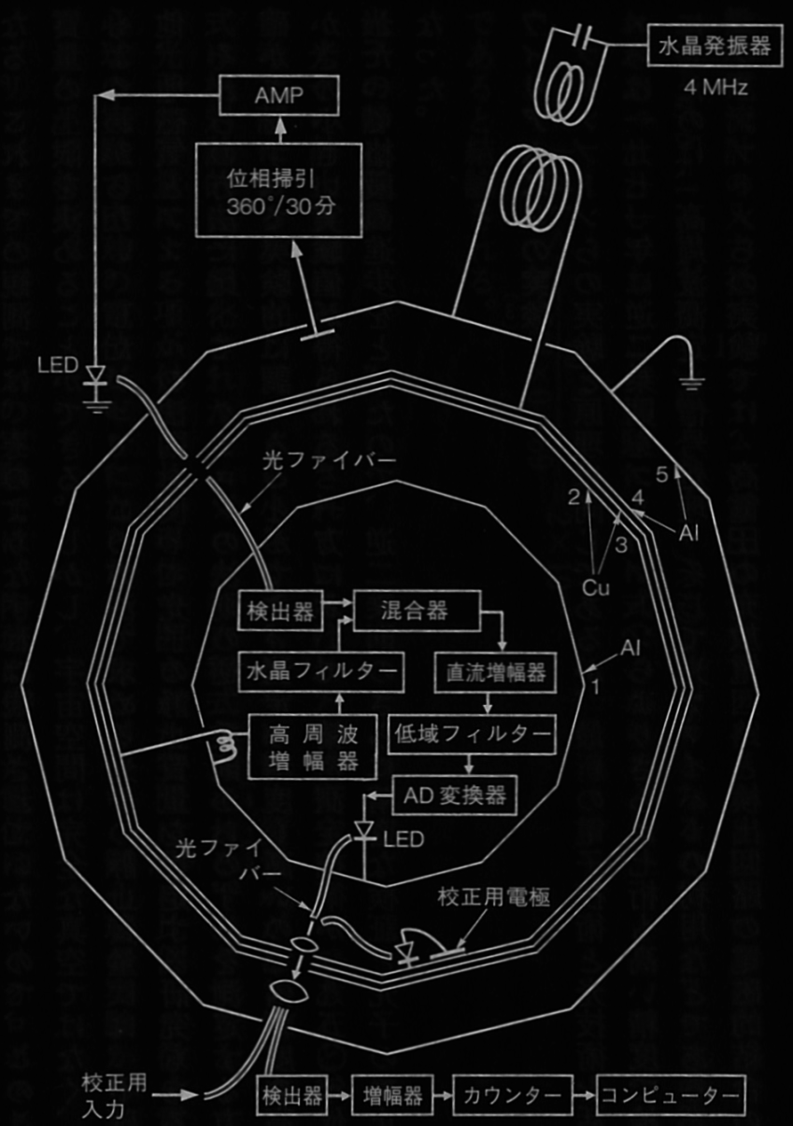
電磁気力の逆二乗則
電磁気力の逆二乗則の検証
E.R.Wiliams , et.al.,
Phys. Rev. Lett. 26 (1971) 721.
2重の正20面体の外層に電圧を加える
→ 内層に生じる電圧を測定
霜田光一 「歴史をかえた物理実験」 より

Slide 32
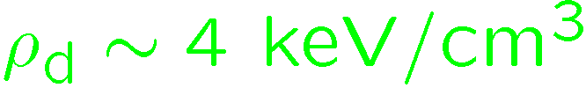

宇宙項問題
宇宙項問題 (Cosmological constant Problem) :
観測されているダークエネルギー密度が極端に小さい
真空場のエネルギー密度より, 60桁以上小さい
S.Weinberg,
Rev. Mod. Phys. 61 (1989) 1
’太った重力子’ (Fat graviton) モデル
で説明できる可能性
R.Sundrum,
Phys. Rev. D 69 (2004) 044014
重力子が有限の大きさを持っている
→ 微小距離では, 重力を’見る’ことができない
ダークエネルギーの密度

Slide 33
重力逆二乗則の検証実験
補正項に対する上限値
~ 10⁻⁶ m カシミール力の測定実験
マイクロカンチレバーなど
~1m 実験室内での実験
ねじれ振子, カンチレバー
~ 10⁵ m 地上での実験
縦穴, 湖, 海, 塔での実験
~10¹⁵ m 天体軌道からの検証
人工衛星, 月, 惑星

Slide 34
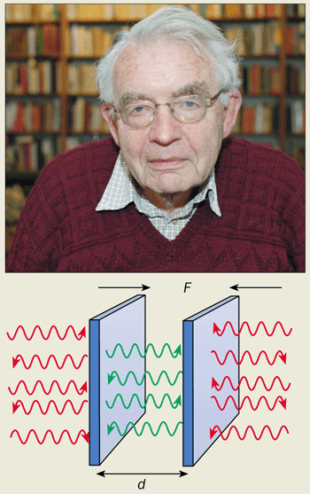
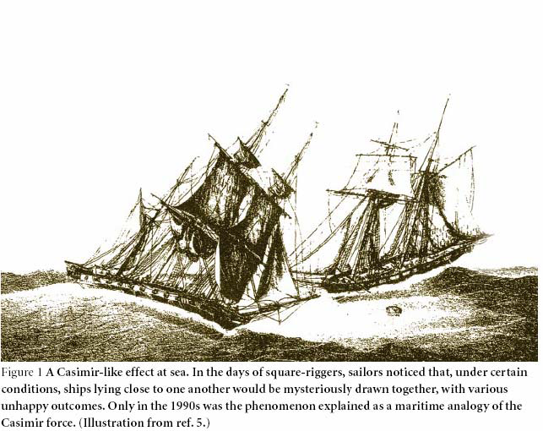
極微小距離での検証実験
カシミール力
（量子真空場ゼロ点振動力)
H.D.Casimir,
Proc.K.Ned.Akad Wet. 51, 793 (1948)
真空中の電磁場のゼロ点振動エネルギー
境界条件によって差を持つ
→ 金属板に力が生じる
金属板表面では電場は０
→ 許される状態が限られる
→ 金属板内側に引力が生じる
Fig. From presentation by M.Masuda

Slide 35
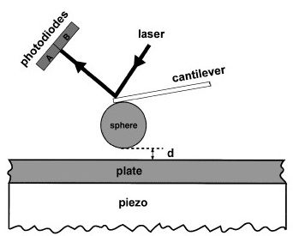
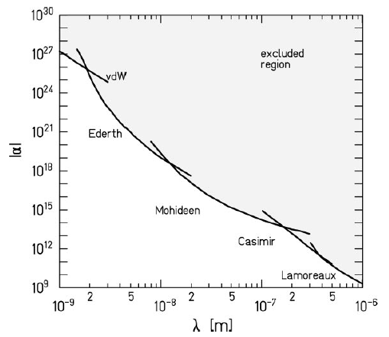
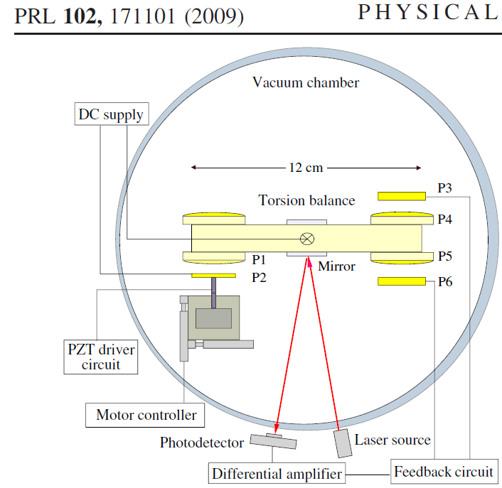
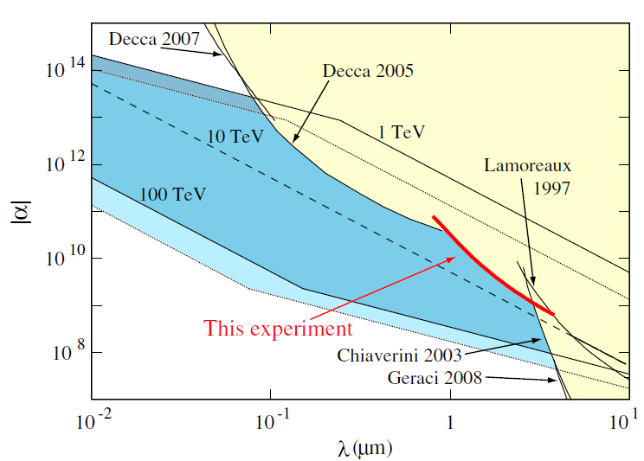
カシミール力の測定
Micro Cantilever
を利用して測定
300 μm
E.G.Adelberger et al.,
Ann.Rev.Nucl.Sci.
53 (2003) 77
Al 300nm
+ Au/Pd(60:40) 20nm
(Alの酸化防止)
直径 200±4 μm
U. Mohideen,
A. Roy,
Phys. Rev. Lett.
81 4549 (1998)
→ 1%の精度でカシミール力を測定
M. Masuda et al.,
PRL 102, 171101 (2009)

Slide 36
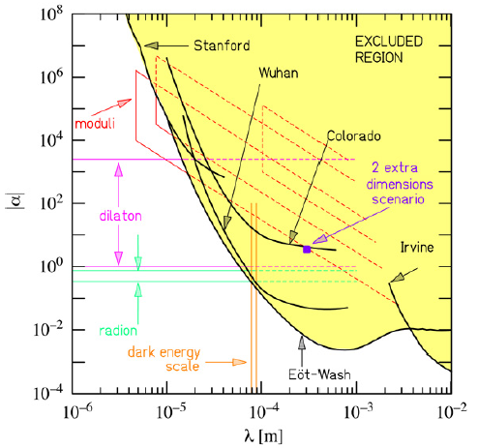
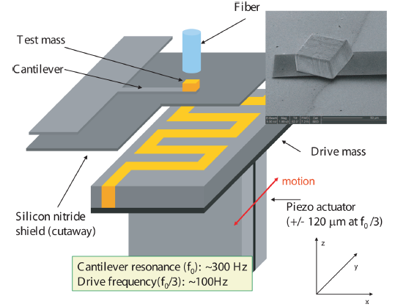


実験室内での検証実験験
微小距離での実験 (10μm – 数cm)
カンチレバー
ねじれ秤 (Torsion Balance)
ねじれ計測 --- 光てこ
反射された光のスポット位置→角度変動
A.A.Geraci et al.,
Phys. Rev. D 78 (2008) 022002
D. J. Kapner et al.,
Phys. Rev. Lett 98 (2007) 021101
J.K.Hoskins et al.,
Phys. Rev. D 32 (1985) 3084

Slide 37




David M. Weld et al.,
PHYSICAL REVIEW D 77, 062006 (2008)
A. Cavalleri et al.,
PRL 103, 140601 (2009)
Liang-Cheng Tu et al.,
PRL 98, 201101 (2007)

Slide 38


地上での検証実験
縦穴を用いた実験
重力加速度の深度依存性を測定
湖での実験
塔での実験
海洋での実験
地質による密度の不定性を排除
潜水艦を用いる (~5000m)
湖での実験
人工湖 (ダム) の水位変化を利用
A. Cornaz, et al., Phys. Rev. Lett. 72 (1994) 1152
塔での実験
塔上での重力加速度を
周囲の重力加速度からの推定と比較
E.G.Adelberger et al.,
Prog. Part. Nucl. Phys. 62 (2009) 102
A.J.Romaides et al., Phys. Rev. D 55 (1997) 4532

Slide 39





天体を用いた検証実験
ニュートン重力による天体の軌道
→ ケプラーの法則
(参考)
海王星の発見 (1846)
天王星の軌道のずれからの予測による
このとき, 逆二乗則の破れも候補に
挙げられていた
定常的な楕円軌道
LAGEOS衛星
湯川ポテンシャル補正項
→ 近日点の移動として現れる
: 軌道の長軸半径
月面の
反射板
C.Talmadge,
Phys. Rev. Lett. 61 (1999) 1159
LAGEOS衛星, 月,
惑星 (水星, 火星) の観測で検証

Slide 40
LAGEOS衛星
LAGEOS衛星
LAGEOS 1 1976年 打ち上げ
LAGEOS 2 1992年打ち上げ
軌道高度 5,900km
直径60cm, 質量411kg
アルミコートされた真鍮製
表面に426個のコーナーリフレクター
→ Laser Ranging により軌道測定
寿命 ~ 800万年

Slide 41
ここまでのまとめ
物理学・宇宙物理学の基本原理
→ 最高の精度で検証されているべき
物理学の根本に関わる問題への知見
階層性問題
(Hierarchy Problem)
補正項に対する上限値
宇宙項問題
(Cosmological Constant Problem)
→ 微小距離 (0.1mm以下)
での検証が重要

Slide 42
(2) 微小距離での検証実験
ねじれ振子を用いた測定
検証の結果

Slide 43
現代物理における重力の逆二乗則
物理学の根本に関わる問題…
階層性問題
(Hierarchy Problem)
重力だけが極端に弱い
補正項に対する上限値
宇宙項問題
(Cosmological Constant Problem)
ダークエネルギーが、極端に小さい
余剰次元の存在などで説明できる可能性
→ 微小距離 (0.1mm以下) での
重力の逆二乗則の破れとして現れる

Slide 44


実験原理
ねじれ秤 (Torsion Balance) が基本
キャベンディッシュの実験 (1798)
ダンベル状をした振り子の
重力によるねじれを測定
ねじれ計測 --- 光てこ
反射された光のスポット位置→角度変動
ファイバー
光てこ
ソースマス
テストマス

Slide 45


テストマス ソースマス
タングステン
ファイバー
穴の配置
→ Newton
成分をキャンセル
Q~3000
長さ 80cm
太さ 17-22μm
キャリブ レー
ションマス
テストマス
モリブデン製ディスク
厚さ 0.997mm
21x2 個の穴
径 4.767mm
光てこ用 鏡
シールド
ソースマス (アトラクター)
TM-AT間
厚さ10μm
BeCu + Au coat
モリブデン製ディスク
厚さ 0.997mm
21x2 個の穴
(径 3.178 mm)
タンタル製ディスク
21個の穴
(径 6.352mm)
間隔
55μm – 9.53mm

Slide 46

Presentation by Eric Adelberger

Slide 47

ϕ-top – (x,y,z, ϕ) stages to control position of fiber suspension
vacuum vessel; turbo pumped, ~10-6 torr
3 leveling legs, ~3mrad/turn
Autocollimator – laser and detector to track pendulum twist
calibration turntable
Thermal enclosure
radiator
All within a cleanroom
Presentation by Eric Adelberger

Slide 48

光てこ
折り返しによって
並進変動の影響を
受けにくくしている
141Hzでチョッピング
→ ロックインアンプで検波

Slide 49

雑音スペクトル
data
optics noise
Predicted thermal noise for Q = 3500
(internal dissipation)
Presentation by Eric Adelberger

Slide 50

測定時のスペクトル
Torsion
Resonance (7.5 ωs)
Calibration (9 ωs)
Signal
(21 ωs)
Signal
(42 ωs)
Signal
(63 ωs)
Thermal noise
Experiment III

Slide 51


信号処理
※穴10個のマス
での結果
生変動データ
ねじれ振子の
共振周波数成分を除去
青線： 高調波成分まで含めて
フィッティング
各周期成分
ファイバーの
ドリフトの効果
フィッティング残差

Slide 52



重力モデルとの比較
数値積分によって評価
ニュートン重力
湯川ポテンシャル
積分計算の結果と
誤差の見積もり

Slide 53

次の計画
Presentation by Adelberger (2007)

Slide 54
(3) 進めている検証実験
目標と概要
実験の現状

Slide 55

実験の概要
測定の概要
長さ 50cm程度の棒状ねじれ秤
先端にテストマス
近くにソースマスを設置
重力による角度変動を
レーザー干渉計で測定
特徴
(1) 超伝導体による非接触支持
(2) レーザー干渉計による角度計測
高感度化

Slide 56

精度を制限する要因
基本的な雑音
外来雑音
地面振動, 傾斜変動
電場変動, 表面のポテンシャル
外部磁場変動
熱輻射
残留大気変動
角度センサ雑音
角度読取り装置の雑音
光てこ ~10⁻¹⁰ rad/Hz^{1/2}
熱雑音
有限温度の熱浴 + 機械損失
→ 揺動力 (揺動散逸定理)
誤差要因
形状誤差
材質の密度分布
測定距離の不定性
測定中のドリフト変動
揺動力
振り子の機械損失

Slide 57

感度の限界
低周波数: 熱雑音
高周波数: センサ雑音
有限温度の熱浴 + 機械損失
→ 揺動力 (揺動散逸定理)
角度読取り装置の雑音
光てこ ~10⁻¹⁰ rad/Hz^{1/2}
機械損失の小さい振り子
高感度なセンサ
Bill Weber (Trento Univ.)
2006 LISA Symposium
力の雑音
Sensor Noise
Thermal noise
低減
低減
0.1mHz
1mHz
10mHz

Slide 58


装置の特徴
Superconductor bulk
(1) 超伝導体のピン止め効果を利用
永久磁石の磁束をトラップ → 磁気浮上
→ 回転方向には、
復元力・機械的な摩擦が働かない
熱雑音を低減できる可能性
Permanent
magnet
Test mass bar
(2) レーザー干渉計による角度測定
従来の装置
10mHz以上では, 光てこの雑音
光てこ ~10⁻¹⁰ rad/Hz^{1/2}
干渉計 <10⁻¹⁴ rad/Hz^{1/2}
高周波数帯での感度の向上

Slide 59

到達感度の見積もり
低周波数: 熱雑音
高周波数: センサ雑音
有限温度の熱浴 + 機械損失
→ 揺動力 (揺動散逸定理)
角度読取り装置の雑音
干渉計 <10⁻¹⁴ rad/Hz^{1/2}
(Aug.8, 2008)
最終目標
(感度限界)

Slide 60
ポテンシャル補正項に対する精度
ポテンシャル補正項の定量的評価
初期目標 :
|α|<10⁻⁴ , λ =1-3 mm
距離 r =λ で測定するときの力
感度には 2桁の余裕
→目標実現は十分可能
|α|程度の相対精度が必要
ニュートン重力の大きさ
タングステン板 2枚に働く力
10x10x1mm, 間隔 1mm
2.5x10⁻¹⁰ N
見積もられる精度
良い帯域での感度: 5x10⁻¹⁵ N/Hz^{1/2}
測定時間 : 10² sec
5x10⁻¹⁶ N
測定周波数帯
|α|~ 1x10⁻⁶
の精度に対応

Slide 61
外来雑音の見積もり
0.1Hz付近での外力の見積もり
電場変動
静電シールドと
テストマスとの電位差変動
面積 10⁻⁴ m²
電位差変動 10⁻⁴ V/Hz^{1/2}
距離 0.1mm
8x10⁻¹⁶ N/Hz^{1/2}
磁場変動
磁場勾配によるテストマス磁化と
外部磁場変動のカップリング
磁場勾配 10⁻⁷ T/m
磁場変動 10⁻⁷ T/Hz^{1/2}
磁化率 1x10⁻⁵
1x10⁻¹⁶ N/Hz^{1/2}
残留気体分子
残留気体分子の衝突
によるランダムな外力
真空度 10⁻³ Pa
表面積 10⁻⁴ m²
常温, 窒素分子
3x10⁻¹⁵ N/Hz^{1/2}
熱輻射
周囲の温度変動
による輻射圧変動
温度変動 10⁻³ K/Hz^{1/2}
表面積 10⁻⁴ m² ,常温
同相除去比 10⁻³
1x10⁻¹⁷ N/Hz^{1/2}
地面振動起因の重力場変動
地面の表面波
による重力場変動
1x10⁻¹⁶ N/Hz^{1/2}
バランスマス
による除去比 10⁻²

Slide 62



開発体制
2台の装置の同時開発
東京大学
(2006-)
低周波数
重力波検出器
京都大学
(2009-)
重力法則の検証

Slide 63
実験装置全景
東京大学 理学部旧1号館
超伝導体バルク
(冷凍機真空槽内)
低振動型
パルスチューブ
冷凍機
真空ポンプ
光学ベンチ
1366mm
真空槽
φ600mm
1932mm
1498mm
防音・断熱ボックス

Slide 64


光学系
パルスチューブ
冷凍機
Nd:YAGレーザー光源
波長 1064nm, 出力 500mW
マイケルソン干渉計
試験マス両端の差動変動 (回転) 測定
超伝導体バルク
永久磁石
レーザー光源
試験マス
強度変調器
マイケルソン干渉計
位相変調器

Slide 65




超伝導体・冷凍機
超伝導体バルク
直径 600mm, 厚さ 20mm
転移温度 ~92K
パルス管冷凍機
Gd₁Ba₂Cu₃O_{6.9} : 70.9%
Gd₂Ba₁Cu₁O₇ : 19.2%
パルス管冷凍機
最低到達温度 ~40K
バルブユニット分離による低振動化
柔軟ヒートリンクによる防振
超伝導体バルク
50 cm
コンプレッサー
防振用ヒートリンク
銅線 (銀コーティング)
バルブユニット

Slide 66

超伝導体・冷凍機の振動
低振動型パルスチューブ冷凍機
Isolation
Rubber
Pulse-tube
Cryo-cooler
超伝導体バルク :
地面に対して 硬く固定
冷凍機に対して 柔らかく接続
振動評価
→ 振動は地面振動レベル 以下
Valve
unit
Bellows
Supporting rod with low-thermal conductivity
Vacuum
tank
Heat link
Ag-coated
Cu wires
本装置での
冷凍機振動レベル
Super-conductor bulk
Gd-Ba-Cu-O
Φ60 mm, t 20 mm
Critical temperature: 92K
(sufficient pinning at 70K)

Slide 67



超伝導浮上の評価
ピン止め効果による浮上力
永久磁石: Nd magnet (~1T)
Φ22 mm, t 18 mm
Φ70 mm, t 18 mm
Original position
測定された最大力 >1 kgf
ダンピング係数の測定
浮上した磁石を回転
→ 回転周波数の減衰を測定
γ =1.5x10⁻¹⁰ [N・m・s/rad]
Blue: Measured
Red: Fitting
Torsion pendulum at Washington Univ.
γ =8x10⁻¹¹ [N・m・s/rad]

Slide 68

干渉計感度
干渉計感度の測定
マイケルソン干渉計の感度
→ 3x10⁻¹³ N/Hz^{1/2} (~30mHz)
他のグループに匹敵する感度
感度限界 (熱雑音) まで 2桁
現時点の感度
(Aug. 8, 2008)
Vacuum
tank

Slide 69
現在の感度からの推定
初期目標 :
|α|<10⁻⁴ , λ =1-3 mm
目標実現は十分可能
ニュートン重力の大きさ
タングステン板 2枚に働く力
10x10x1mm, 間隔 1mm
2.5x10⁻¹⁰ N
原理的限界→ さらに1-2桁向上の可能性
現時点での精度 (静置測定)
良い帯域での感度: 4x10⁻¹³ N/Hz^{1/2}
測定時間 : 10⁴ sec (~3hour)
4x10⁻¹⁵ N
現時点の感度
(Aug. 8, 2008)
|α|~ 1x10⁻⁵
の精度に対応

Slide 70


ソースマス駆動方式
テストマス
ソースマス・テストマス
形状・材質・駆動方式などが課題
防振機構
静電シールド
材質
高い密度, 一様性, 加工性
低い磁化率
候補: 銅, タングステン, 金-白金
ステッピング
モータ
ソースマス
ステージ
ソースマス形状
形状
高い工作精度 (~1μm)
表面研磨, 金コーティング
形状の測定
駆動方式
低振動のステッピングモータ
防振機構
精密ステージによる位置決め
精密加工
(ファナック社Web Pageより)

Slide 71
ソースマス・テストマス
ソースマス・テストマス
ニュートン重力を抑圧し、他の力を見やすくする.
テストマス
ソースマス

Slide 72
(4) まとめ

Slide 73
重力逆二乗則の検証
物理学・宇宙物理学の基本原理
→ 最高の精度で検証されているべき
物理学の根本に関わる問題への知見
補正項に対する上限値
階層性問題
(Hierarchy Problem)
宇宙項問題
(Cosmological Constant Problem)
→ 新しい物理？

Slide 74
重力測定実験 まとめ
余剰次元理論の検証のため、
重力の逆二乗則検証実験を行う
物理学の基本法則に対する知見
目標: 現在の上限値を超える結果
|α|<10⁻⁴ , λ =1-3 mm
目標
新しい物理の可能性を探求
実験装置:
ねじれ秤の主要な部分は、ほぼ完成
ソースマス駆動方式などが課題
現時点の感度
(Aug. 8, 2008 )
現時点での精度 (静置測定)
|α|~ 1x10⁻⁵
の精度に対応

Slide 75
おまけ

Slide 76




Tom
Haruyama
(2005)
善悪の
知恵の実
ミケランジェロ アダムとイヴ

Slide 77


Slide 78


Slide 79


Slide 80

ピン止め浮上の原理
磁束
第１種超伝導体
超伝導体
冷却
常伝導状態
第2種超伝導体
第2種超伝導体
マイスナー効果で磁束を弾く
部分的に超伝導状態が破損
⇒ 磁束を通す (ピン止め点)
磁束を変化
⇒ 保持された磁束と電流による
ローレンツ力が復元力となる
Gd₁Ba₂Cu₃O_{6.9}
Gd₂Ba₁Cu₁O₇
磁束源として一様磁石
⇒ 回転に対する減衰、復元力無し

Slide 81
Mohideenの実験
Precision measurement of the Casimir force from 0.1 to 0.9 mu m
U. Mohideen, A. Roy Phys. Rev. Lett. 81 4549 (1998)
AFM (Atomic force microscope)
Cantileverにレーザー光を当てて
その反射を２つのpin-photoで測定
→ 出力の差からcantileverに
加わった力を測定
300 mm
Al 300nm
+ Au/Pd(60:40) 20nm (Alの酸化防止)
直径 200±4 mm

Slide 82

測定結果-理論式
伝導率を補正 σ = 5.5pN
すべて補正（理論式) σ =1.6pN
温度の補正 σ = 6.3pN
表面の粗さのみを補正 σ = 48pN
→ 1%の精度（一番近い点）でカシミール力を測定

Slide 83

Limit on the Yukawa-type hypothetical interaction

Slide 84


ファイバー支持型：Eot-Washグループ＠ワシントン大学
目的：逆二乗則、等価原理の検証
熱雑音低減の工夫
実験自体は2007年6月20日の坪野先生の輪講で紹介済み
長く、薄いファイバーを使用
(φ20um、長さ80cm、タングステン)
⇒ 試験質量の低減 (~50g)
アニーリング
ノンコーティング
Q=3000を達成 (Structure damping)
Ref: D.J.Kapner Ph.D thesis 2006
共振周波数でのダンピングγとバネ定数κで支持系評価
(ダンピングモデル、慣性モーメントに依存しない)

Slide 85

低温ファイバー支持型：Irvine
目的 ：重力定数の測定、等価原理の検証
支持系：Al15056 (径25um, 長さ260mm, 加重25g)
連続運転：６日 (4.2K)、24日 (77K)
Q値：22,000 (77K) 350,000 (4.2K)
支持系評価：
@77K
@4.2K
Ref: Class. Quantum Grav,17,2318 (2000), Meas.Sci.Technol,10,445(1999)

Slide 86



超伝導マイスナー浮上型
目的：
微小な力の測定、特にカシミール力
特徴：
回転センサー:SQUID
浮上質量 18g
液体ヘリウムによる冷却 4.2K
ヘリウムガスのため0.1-1Paの真空度
連続運転は３日程度
支持系評価：
高真空でのベストな状態 (不安定)
Ref: Rev. Sci. Instrum,75,955 (2004), Meas.Sci.Technol,10,508(1999)

Slide 87

ピン止め浮上の様子

